Slide 1


Národní program přístupnosti pro všechny
20. listopadu 2025 Blanka Espinoza tajemnice Řídicího výboru NPP

Slide 2
Obsah příspěvku
Přístupnost prostředí a veřejného prostoru
Národní program přístupnosti pro všechny
    Základní východiska a cíle
    Podporovaná opatření
    Podmínky účasti
    Zdroje financování
    Záměr k řešení přístupnosti
    Statistika

Slide 3
Přístupnost
= základní princip pro tvorbu přístupného/bezbariérového prostředí
1. Úmluva o právech osob se zdravotním postižením – čl. 9 přístupnost
2. Stavební zákon č. 283/2021 Sb.
3. Vyhláška č. 146/2024 Sb., o požadavcích na výstavbu
    konkretizuje rozsah požadavků stavebního zákona pro jednotlivé typy staveb a jejich prostory
4. Norma ČSN 73 4001 Přístupnost a bezbariérové užívání
    stanoví konkrétní technické parametry
5. Národní program přístupnosti pro všechny
    Financování odstraňování bariér v budovách veřejných institucí a na pěších trasách

Slide 4
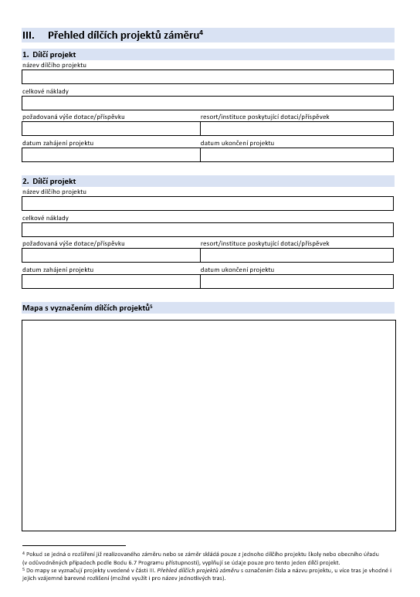
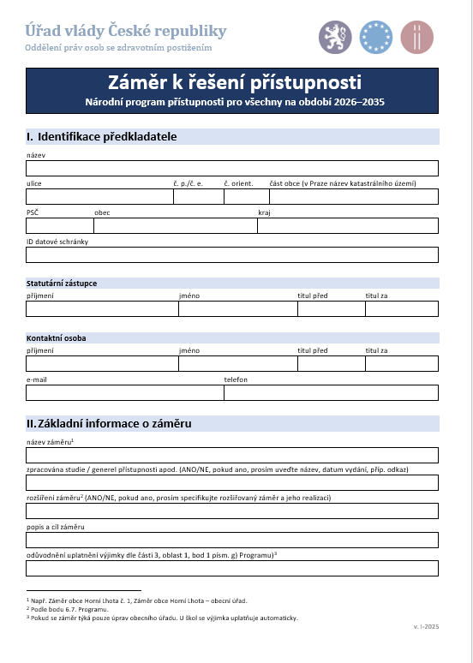
Národní program přístupnosti pro všechny
1) Národní program přístupnosti pro všechny na období 2026–2035, schválený usnesením vlády ze dne 20. listopadu 2024 č. 844
2) Formulář pro předložení
záměru k řešení přístupnosti

Slide 5

Cílová skupina

Slide 6
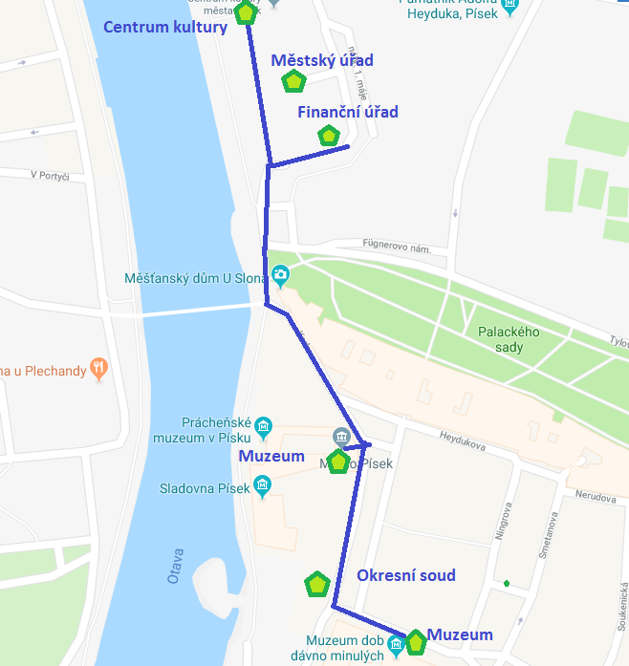
Cíl Programu přístupnosti
Vytváření přístupného prostředí
pro všechny občany
i návštěvníky obce
Budování ucelených úseků
Propojení tras a objektů veřejných institucí a služeb
(1 trasa + 1 objekt)

Slide 7
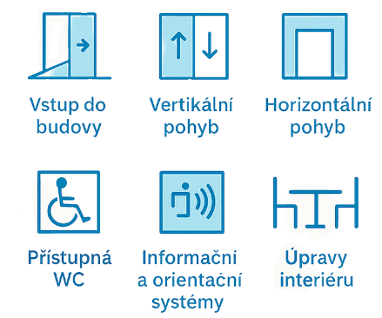
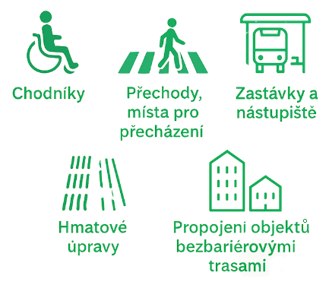
Základní opatření
Zpřístupňování komunikací
pro chodce a dopravní infrastruktury
Odstraňování bariér v budovách

Slide 8
Budovy veřejných institucí
Ústřední orgány státní správy
Pracoviště Úřadu práce ČR
Pracoviště České správy sociálního zabezpečení
Finanční a celní úřady
Soudy a státní zastupitelství
Služebny policie ČR
Radnice (obecní a městské úřady)
Krajské úřady

Slide 9
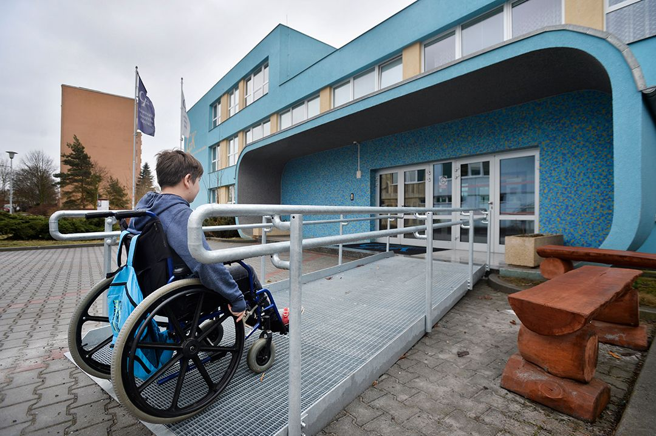
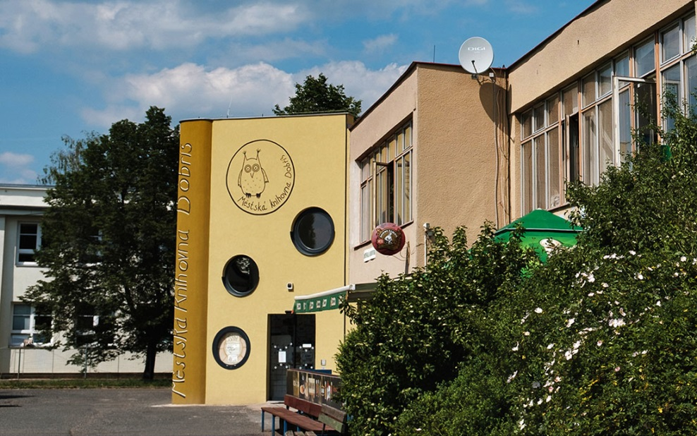
Budovy vzdělávacích a kulturních zařízení
Školy, školská zařízení
Muzea, knihovny, divadla, kina apod.
Plzeň – Gymnázium Františka Křižíka Dobříš – vstup do knihovny

Slide 10
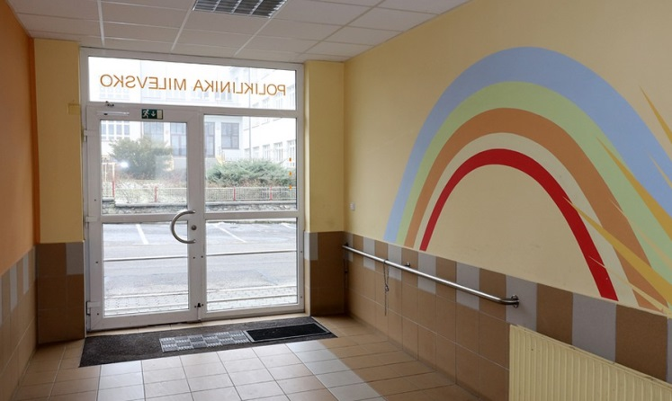
Budovy zařízení poskytujících zdravotní a sociální služby a domy zvláštního určení
Zařízení zdravotních služeb – nemocnice, zdravotní střediska apod.
Zařízení sociálních služeb – domovy pro seniory, domovy pro osoby se zdravotním postižením apod.
Domy zvláštního určení – zejména DPS
Poliklinika Milevsko – bezbariérový přístup

Slide 11
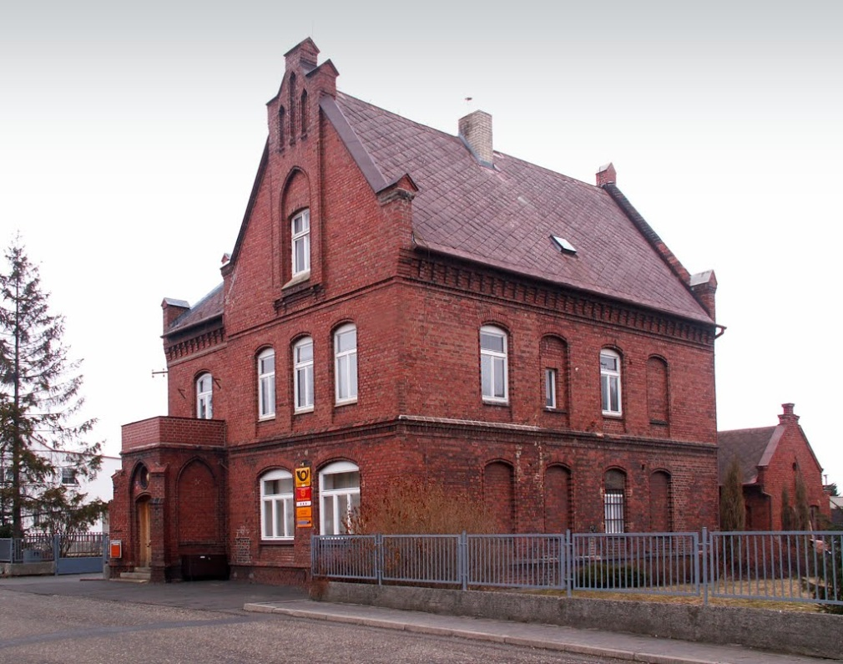
Pošty
Odstraňování bariér v budovách pošt je plně financováno z rozpočtu České pošty s. p.
Bezbariérový vstup – pošta, Kravaře u Hlučína

Slide 12
Zpřístupňování komunikací pro chodce a dopravní infrastruktury
Zpřístupňování pěších tras
Zajišťování přístupnosti dopravní infrastruktury (zejména zastávek a nástupišť)
Financování je podílové a příslušnými zdroji je rozpočet vlastníka komunikace či infrastruktury a SFDI

Slide 13
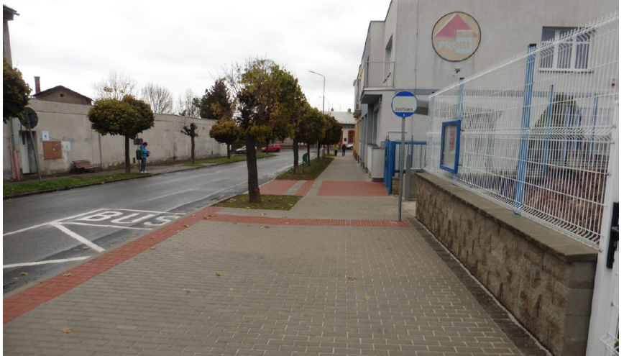
Nové Město nad Metují

Slide 14
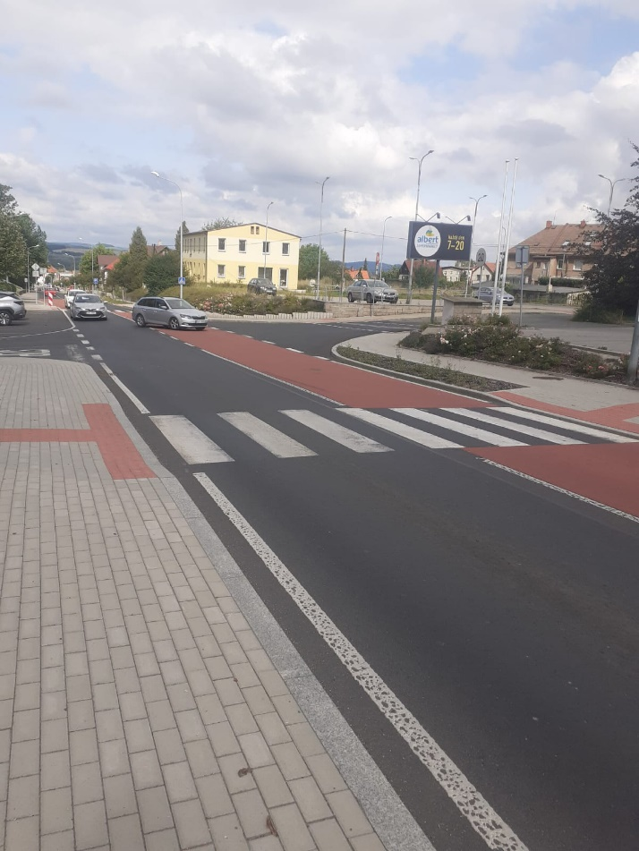
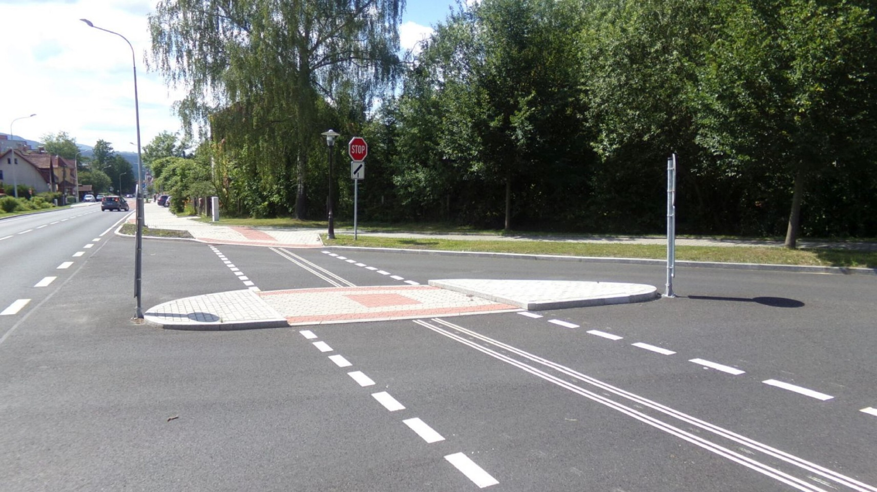
Hrádek nad Nisou

Slide 15
Podmínky pro účast v NPP
města, obce, kraje nebo jejich příspěvkové organizace, příp. městské části
(dle podmínek dotačních programů)
předkládají na ÚV ČR záměr k řešení přístupnosti (formulář, projektové dokumentace a další povinné přílohy)
záměr se musí skládat alespoň z jedné budovy veřejné instituce (úřady; školy; zdravotnická, sociální a kulturní zařízení, …) a jedné ucelené trasy

Slide 16
Financování
Schválený záměr v NPP je nutný pro získání příspěvku na jednotlivé projekty z programů příslušných rezortů/institucí.
O příspěvek na akci lze požádat až po schválení záměru v NPP.

Slide 17
Zdroje financování
Ministerstva 10 mil. Kč na rok
Ministerstvo pro místní rozvoj
Ministerstvo financí
Ministerstvo kultury
Ministerstvo spravedlnosti
Ministerstvo zdravotnictví
Ministerstvo školství, mládeže a tělovýchovy
Ministerstvo práce a sociálních věcí
Ministerstvo vnitra
Státní fond dopravní infrastruktury 100 mil. Kč na rok
Česká pošta, s. p. 10 mil. Kč na rok

Slide 18
Postup při vytváření záměru
provedení analýzy přístupnosti koncepce odstraňování bariér (audit, generel) spolupráce města a projektanta s organizacemi osob se zdravotním postižením při mapování bariér a navrhování trasy
ucelenost navržené trasy a její přímá návaznost na budovu veřejné správy nebo veřejných služeb
konzultace záměru na Úřadu vlády (příp. jednotlivých projektů s příslušnými rezorty a institucemi)
soulad projektové dokumentace s platnou legislativou

Slide 19
Obsah záměru k řešení přístupnosti
Formulář k předložení záměru k řešení přístupnosti
  Identifikace předkladatele
  Základní informace o záměru (název, …)
  Přehled dílčích projektů záměru
  Celková výše nákladů na realizaci projektů a výše požadované dotace
  Harmonogram realizace – max. 3 roky
  Popis dílčích projektů
Projektová dokumentace, příp. studie
Čestné prohlášení o vlastnictví nebo spoluvlastnictví pozemků a objektů, kterých se záměr týká

Slide 20
Předložení záměru a jeho hodnocení
kontrola formálních náležitostí
postoupení záměru k posouzení Hodnotitelské komisi
vyrozumění Řídicího výboru (doporučení k financování, nedoporučení k financování)
předložení žádosti o dotaci/příspěvek na jednotlivé projekty u příslušného resortu ve vyhlášených termínech
realizace záměru
sledování realizace záměru (vyhodnocení) – zpráva o realizaci záměru (průběžná, závěrečná)
žádost o změnu harmonogramu
možnost rozšíření záměru

Slide 21
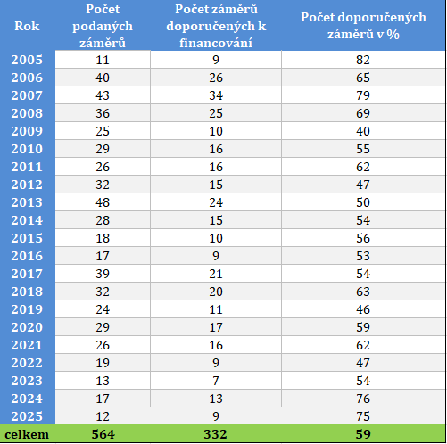
2005 - 2025

Slide 22
Počet záměrů doporučených k financování dle krajů

Slide 23
Finanční podpora ze státního rozpočtu NPP 2005-2024

Slide 24

Děkuji za pozornost!
Blanka Espinoza
tajemnice Řídicího výboru NPP
Oddělení práv osob se zdravotním postižením
tel.: 224 002 718
email: blanka.espinoza@vlada.gov.cz

